Slide 1
Geografia storica dell’odierno Friuli Venezia Giulia 641LM
M-GGR/01 GEOGRAFIA
LE65 - STUDI STORICI. DALL'ANTICO AL CONTEMPORANEO
A.A. 2022-2023
SERGIO ZILLI

Slide 2
Presentazione n. 14
La Regione Friuli (-) Venezia Giulia

Slide 3
Le prime elezioni del Consiglio regionale della Regione Autonoma Friuli Venezia Giulia

Slide 4
Prima elezione FVG: Voti per circoscrizioni
32.432 (12.8%)
9.455 (15,4%)
18.689 (13,5%)
24.479 (9,7%)
8.519 (13,9%)
13.065 (9,4%)
il 24 giugno 1964 eletta la Giunta Regionale con presidente Alfredo Berzanti, DC, sostenuto, oltre che dal suo partito, anche da PSDI e PRI (37 seggi su 61).
Il 17 febbraio 1966 vi è stato un rimpasto della Giunta, con l'entrata nella maggioranza anche del PSI. Berzanti è stato confermato alla Presidenza.

Slide 5
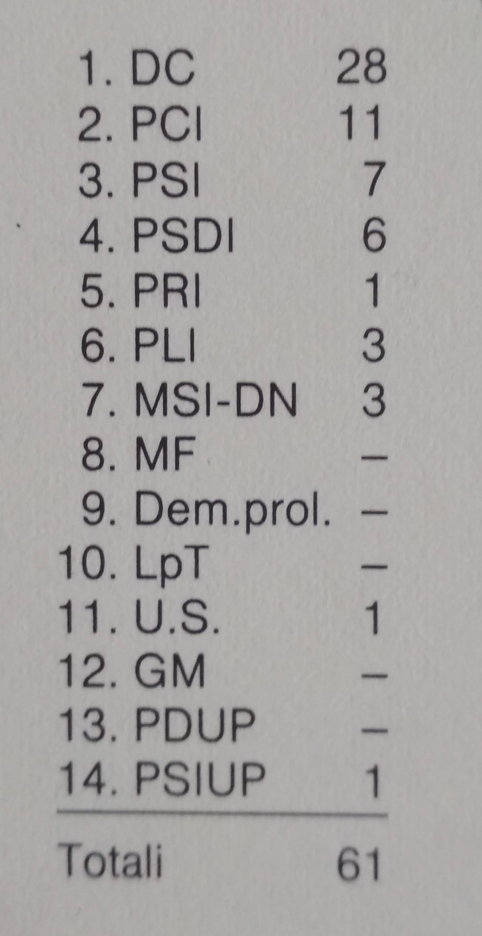
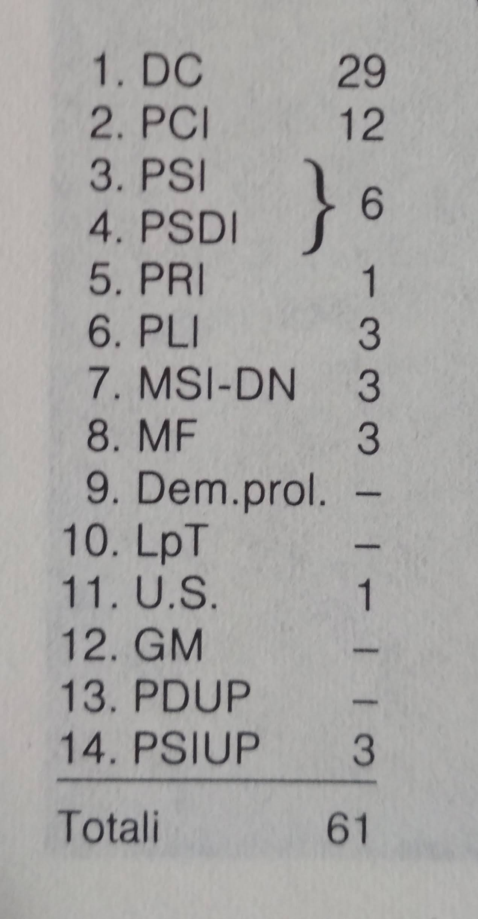
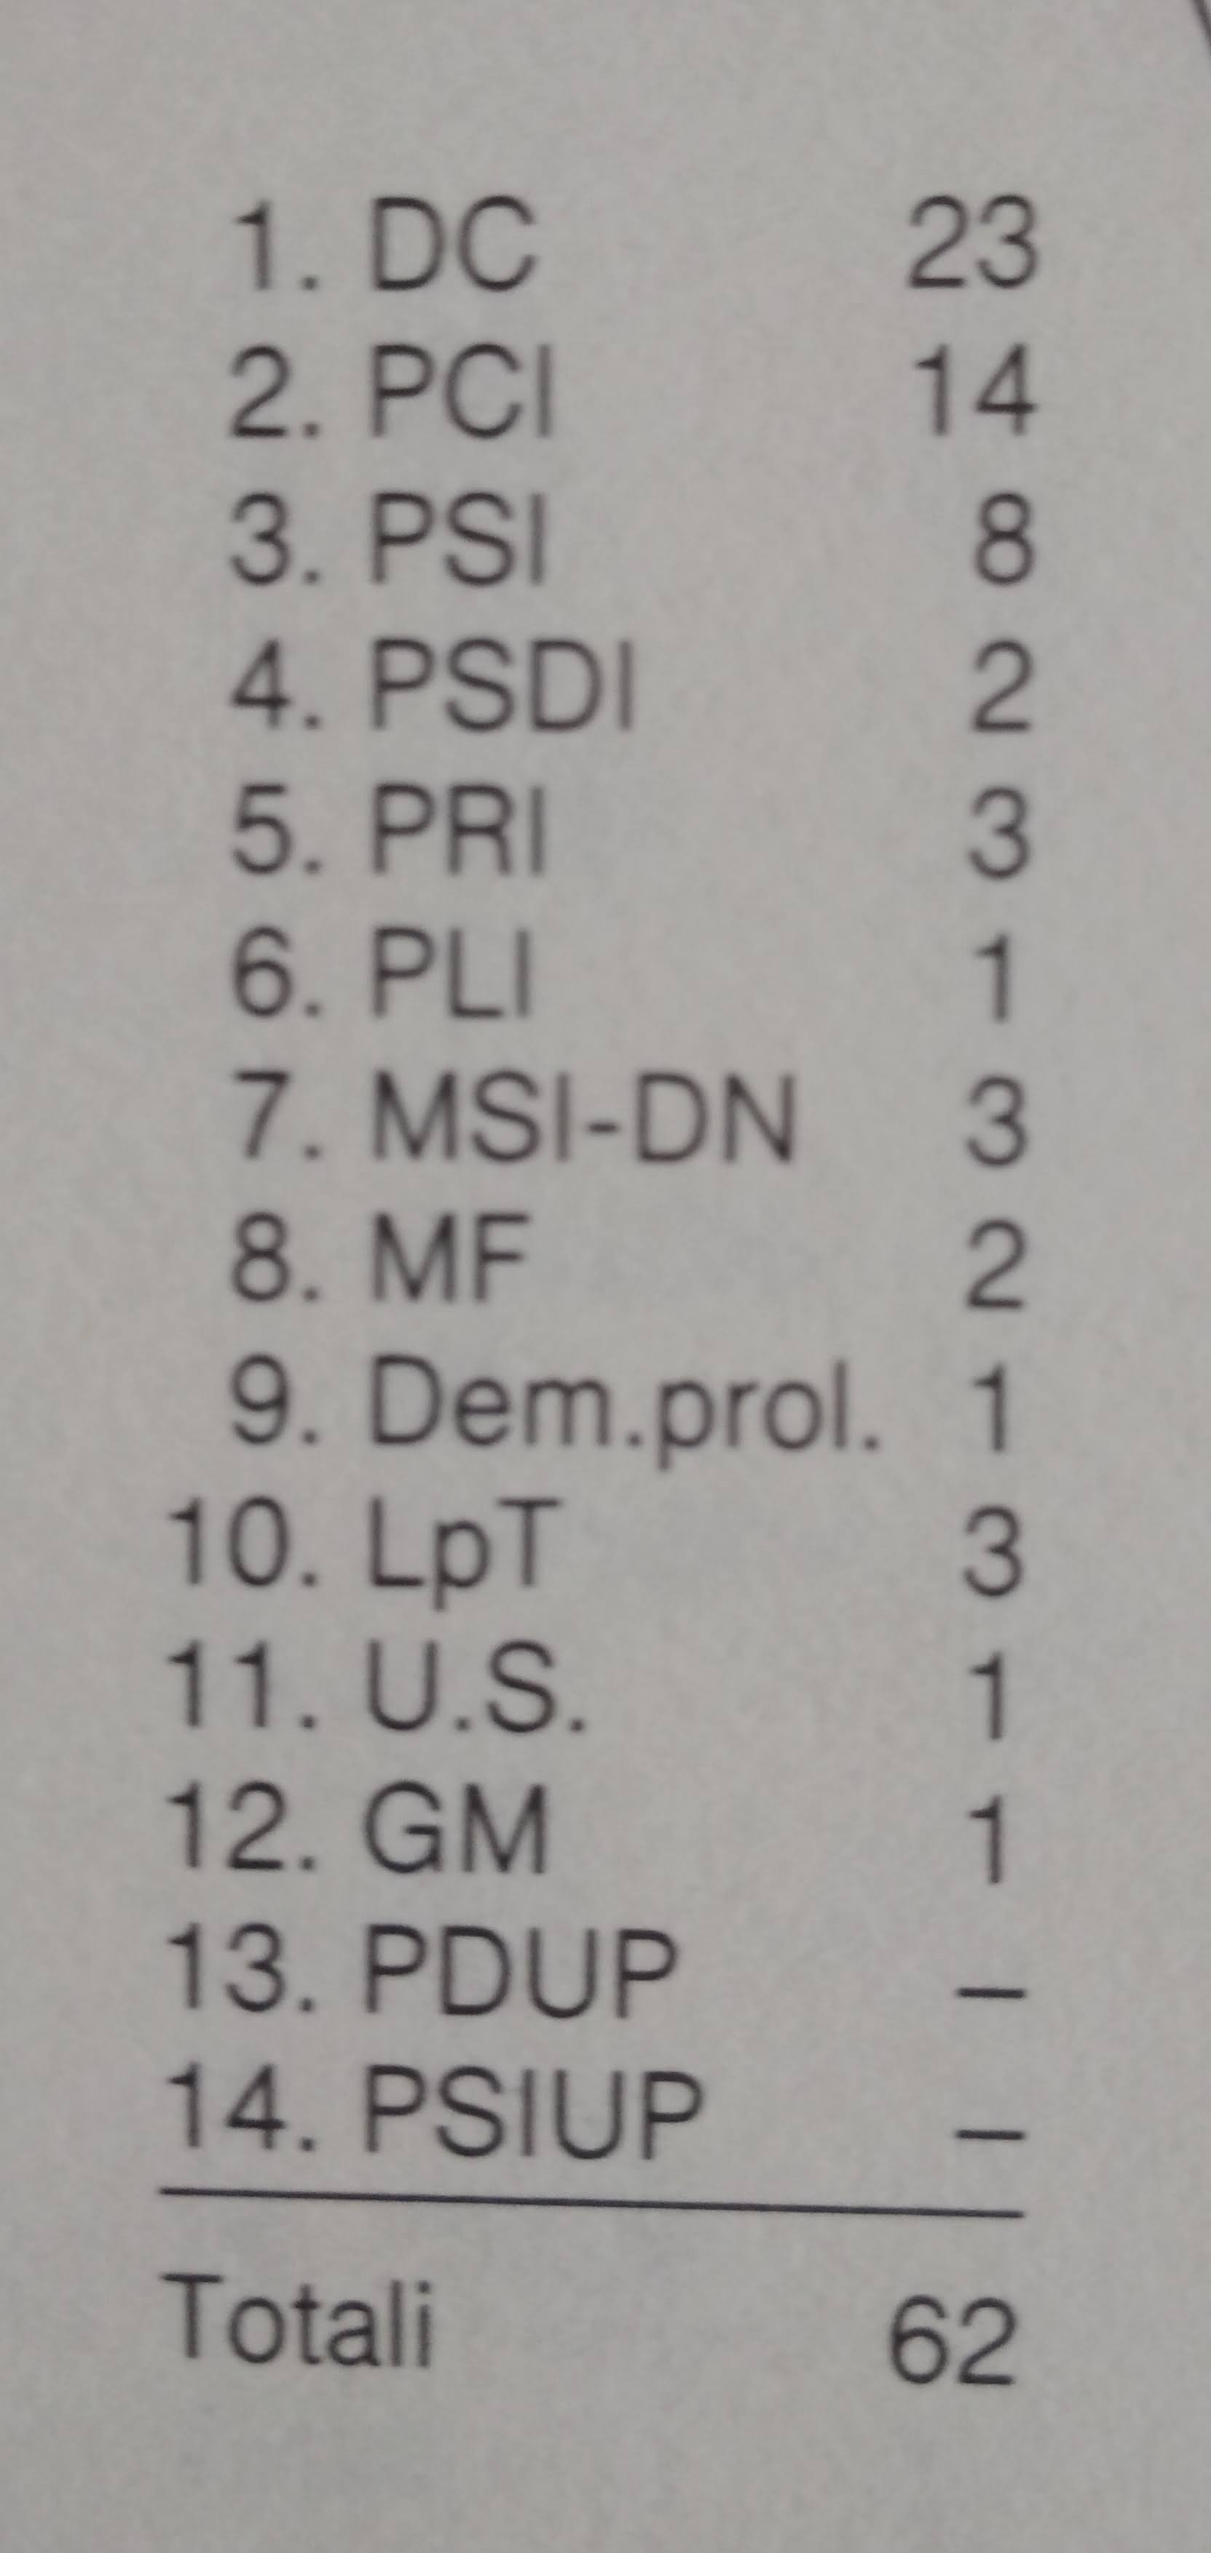
Il voto successivo (consiglieri eletti)…
1964 1968 1983

Slide 6
1968: provincia di Pordenone

Slide 7
Industrie prov. Udine 1949

Slide 8
(futura) provincia di Pordenone – 1961

Slide 9
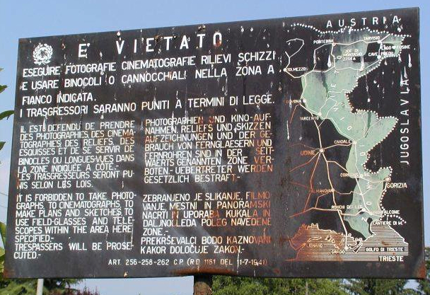
La militarizzazione dello spazio
http://www.primulecaserme.it

Slide 10
https://www.youtube.com/watch?v=JEe3yiShrFU https://www.youtube.com/watch?v=sZpsJSkaDIw

Slide 11
https://www.youtube.com/watch?v=WTz7Wl0vvAM

